Slide 1
Varianzanalyse mit Messwiederholungen. (fortgesetzt)
Jonathan Harrington
pfad = "Verzeichnis wo Sie anovaobjekte gespeichert haben"
attach(paste(pfad, "anovaobjekte", sep="/"))
1. Das Problem mit mehreren Werten pro Zelle
2. Post-hoc Tests
Befehle: anova3.txt

Slide 2
1. Wiederholungen in derselben Zelle
In allen bislang untersuchten ANOVAs gab es einen Wert pro Vpn. pro Zelle. z.B. 2 Faktoren mit 3 und 2 Stufen, dann 6 Werte pro Vpn, also einen Wert pro Stufen-Kombination pro Vpn.
Sprache
engl. oder span.
between
Vpn
within
Sprechtempo
lang.
schnell
Vokal
i
e
a
i
e
a
w₁
w₂
w₃
w₄
w₅
w₆

Slide 3
Wiederholungen in derselben Zelle
Jedoch haben die meisten phonetischen Untersuchungen mehrere Werte pro Zelle. zB. jede Vpn. erzeugte 'hid', 'head', 'had' zu einer langsamen und schnellen Sprechgeschwindigkeit jeweils 10 Mal.
Sprache
engl. oder span.
between
Vpn
within
Sprechtempo
lang.
schnell
Vokal
{
i
e
a
i
e
a
w_{1.1}
w₂
w₃
w₄
w₅
w₆
w_{1.2}
10 Werte in derselben Zelle pro Vpn.
w_{1.3}
...
w_{1.10}

Slide 4
Wiederholungen innerhalb der Zelle in einem ANOVA sind nicht zulässig und müssen gemittelt werden – damit wir pro Vpn. einen within-subjects Wert pro Kombination der within-subjects Stufen haben (6 Mittelwerte pro Vpn. in diesem Beispiel).
Sprache
engl. oder span.
between
Vpn
within
Sprechtempo
lang.
schnell
Vokal
i
e
a
i
e
a
w_{1.1}
w₂
w₃
w₄
w₅
w₆
w_{1.2}
Mittelwert
w_{1.3}
...
w_{1.10}

Slide 5
Wiederholungen in derselben Zelle
In einer Untersuchung zur /u/-Frontierung im Standardenglischen wurde von 12 Sprecherinnen (6 alt, 6 jung) F2 zum zeitlichen Mittelpunkt in drei verschiedenen /u/-Wörtern erhoben (used, swoop, who'd). Jedes Wort ist von jeder Vpn. 10 Mal erzeugt worden. Ist /u/ in den jungen Vpn. frontierter? (bis zu 60 Werte pro Vpn).
wieviele
Stufen?
Faktor
within/between
Word
within
3
Alter
between
2
Wieviele Werte pro Vpn. dürfen in der ANOVA vorkommen?
3
Wieviele Werte insgesamt in der ANOVA wird es geben?
36

Slide 6
Wiederholungen in derselben Zelle: Beispiel
form.ssb
Trackdatei, F1 und F2 englischer /u/ Vokale
age.ssb
Alter: jung oder alt
word.ssb
Wort: swoop, used, who'd
spk.ssb
Sprecher: 12 Sprecherinnen (6 jung, 6 alt)
F2 zum zeitlichen Mittelpunkt
F2ssb =
dcut(form.ssb[,2], .5, prop=T)

Slide 7
Wiederholungen in derselben Zelle: Beispiel
Anzahl der Wort-Wiederholungen pro Sprecher
table(word.ssb, spk.ssb)
word.ssb arkn elwi frwa gisa jach jeny kapo mapr nata rohi rusy shle
swoop 10 9 10 10 10 10 10 10 10 10 10 10
used 10 10 10 10 10 10 10 10 10 10 10 10
who'd 10 10 10 10 10 10 10 10 10 10 10 10
Die Funktion anova.mean() mittelt über die 10 Werte pro Vpn. pro Stufen-Kombinationen und bereitet alles für den RM-ANOVA vor.
alle Faktoren
F2m = anova.mean(F2ssb, spk.ssb, age.ssb, word.ssb)
abhängige Variable

Slide 8
Wiederholungen in derselben Zelle: Beispiel
F2m
m X1 X2 X3
1 10.527359 arkn alt swoop
2 14.186585 arkn alt used
3 10.326474 arkn alt who'd
4 8.662981 elwi alt swoop
5 14.100450 elwi alt used
6 9.002776 elwi alt who'd
7 7.495192 frwa alt swoop
8 10.166607 frwa alt used
...
Mittelwert über die 10 Wiederholungen von used, Sprecherin elwi
F2m ist ein Data-Frame mit den erwünschten 36 Zeilen und mit 3 Werten pro Vpn.
Man kann/soll die Faktoren-Namen umbennen:
names(F2m) = c("F2", "Vpn", "Alter", "Wort")

Slide 9
Wiederholungen in derselben Zelle: Beispiel
names(F2m)
[1] "F2" "Vpn" "Alter" "Wort"
code =
c("d", "s", "b", "w")
ssb.t =
Anova.prepare(F2m, code)
Alter = factor(ssb.t$b)
ssb.lm =
lm(ssb.t$d ~ Alter)
ssb.ana =
Anova(ssb.lm, idata=ssb.t$w, idesign=~Wort)
ssb.ana
Type II Repeated Measures MANOVA Tests: Pillai test statistic
Df test stat approx F num Df den Df Pr(>F)
Alter 1 0.598 14.877 1 10 0.003175 **
Wort 1 0.912 46.652 2 9 1.777e-05 ***
Alter:Wort 1 0.548 5.449 2 9 0.028142 *

Slide 10
Type II Repeated Measures MANOVA Tests: Pillai test statistic
Df test stat approx F num Df den Df Pr(>F)
Alter 1 0.598 14.877 1 10 0.003175 **
Wort 1 0.912 46.652 2 9 1.777e-05 ***
Alter:Wort 1 0.548 5.449 2 9 0.028142 *
Alter hatte einen signifikanten Einfluss auf F2 (F[1, 10] = 14.9, p < 0.01) und es gab eine signifikante Interaktion zwischen Alter und Wort (F[2, 9] = 5.5, p < 0.05).
Wir brauchen den Wort-Effekt nicht zu berichten, weil das uns nicht interessiert – war nicht Bestandteil der Fragestellung: unterscheiden sich alt und jung in F2?.

Slide 11
RM-(M)anova und Interaktionen
Die Dauer, D, (ms) wurde gemessen zwischen dem Silbenonset und dem H* Tonakzent in äußerungsinitialen Silben (zB nächstes) und -finalen Silben (demnächst) jeweils von 10 Vpn., 5 aus Bayern (B) und 5 aus Schleswig-Holstein (SH).
f0
H*
D
n
ɛ
Dauer
Fragestellung(en): Inwiefern wird die Dauer vom Dialekt und/oder der Position beeinflusst?
Die Daten:
dr
names(dr)

Slide 12
RM-(M)anova und Interaktionen
Fragestellung(en): Inwiefern wird die Dauer von der Position und/oder Dialekt beeinflusst?
dr.t = Anova.prepare(dr, c("d", "b", "s", "w"))
Dialekt = factor(dr.t$b)
dr.lm = lm(dr.t$d ~ Dialekt)
Anova(dr.lm, idata=dr.t$w, idesign=~Position)
Type II Repeated Measures MANOVA Tests: Pillai test statistic
Df test stat approx F num Df den Df Pr(>F)
Dial 1 0.581 11.081 1 8 0.0104034 *
Position 1 0.925 98.547 1 8 8.965e-06 ***
Dial:Position 1 0.842 42.488 1 8 0.0001845 ***

Slide 13
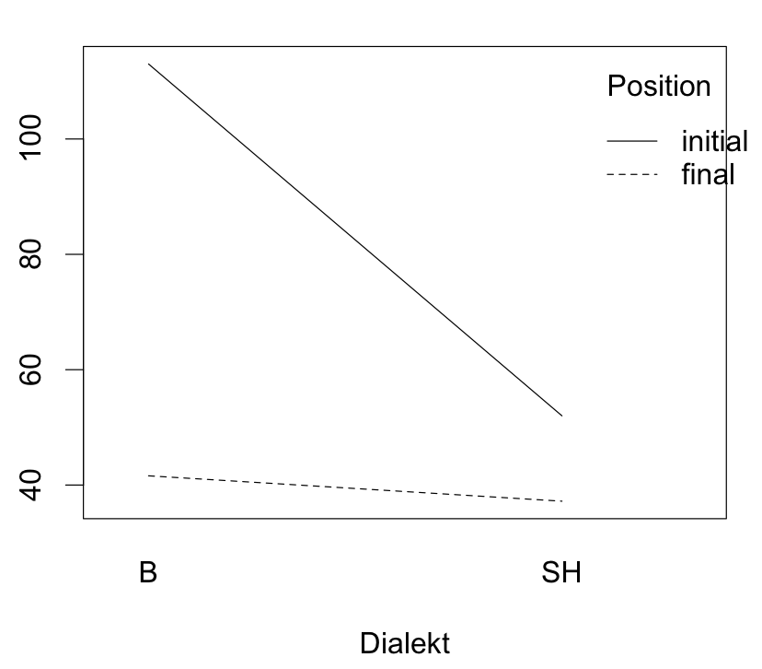
Type II Repeated Measures MANOVA Tests: Pillai test statistic
Df test stat approx F num Df den Df Pr(>F)
Dial 1 0.581 11.081 1 8 0.0104034 *
Position 1 0.925 98.547 1 8 8.965e-06 ***
Dial:Position 1 0.842 42.488 1 8 0.0001845 ***
with(dr, interaction.plot(Dialekt, Position, D))
Fragestellung(en): Inwiefern wird die Dauer von der Position und/oder Dialekt beeinflusst?
Interpretation
B und SH unterscheiden sich in initialer, nicht in finaler Position
Die Unterschiede zwischen initialer und finaler Position sind für B, nicht für SH signifikant

Slide 14
RM-(M)anovas, Interaktionen, und post-hoc Tests
Für einen RM-(M)anova kann ein post-hoc t-test mit Bonferroni Korrektur angewandt werden.
Je mehr Tests wir post-hoc anwenden, um so wahrscheinlicher ist es, dass wir Signifikanzen per Zufall bekommen werden. Der Tukey und Bonferroni-adjusted Tests sind Maßnahmen dagegen.
Bonferroni-Korrektur: Der Wahrscheinlichkeitswert der inviduellen Tests wird mit der Anzahl der theoretisch möglichen Testkombinationen multipliziert.

Slide 15
Post-hoc t-test mit Bonferroni Korrektur
1. t-tests aller Stufen-Kombinationen durchführen: als gepaart mit denselben Between-Stufen, sonst ungepaart.
SH-initial mit SH-final
SH-initial mit B-initial
SH-initial mit B-final
g
SH-final mit B-initial
SH-final mit B-final
B-initial mit B-final
g
2. Bonferroni Korrektur: den Wahrscheinlichkeitswert eines t-tests mit der Anzahl der Tests multiplizieren
zB wenn SH-initial vs SH-final p = 0.035, Bonferroni-Korrektur: 0.035 * 6 = 0.21 (weil es 6 mögliche Testpaare gibt).
3. Auswahl: nur die Test-Kombinationen, die sich in einer Stufe unterscheiden

Slide 16
(Zur Info): wieviele Tests?
Fur n Stufen gibt es n!/(n-2)!2! mögliche Kombinationen.
zB
Dialekt * Position * Geschlecht war signifikant.
Dialekt = Hessen, Bayern, S-H
Geschlecht = M, W
Position = initial, medial, final
Wir haben 3 x 2 x 3 = 18 Stufen-Kombinationen
Das gibt 18!/16!2! = 18 x 17/2 = 153 t-Tests.
Bonferroni Korrektur: Die Wahrscheinlichkeiten mit 153 multiplizieren.

Slide 17
Post-hoc t-test mit Bonferroni Korrektur
posthoc(Fak1, Fak2, Fak3, ...Fakn, code = factorcode, d = depvariable)
Fak1, Fak2, Fak3...Fakn sind die gekreuzten Faktoren, die posthoc geprüft werden sollen
dr.t = Anova.prepare(dr, c("d", "b", "s", "w"))
Die gekreuzten Faktoren, die posthoc geprüft werden sollen
Dialekt = dr.t$b
Position = dr.t$w
dr.p = posthoc(Dialekt, Position, code = c("b", "w"), d = dr.t$d)
NB. immer code = etwas und d = etwas

Slide 18
dr.p$stats
listet nur die Test-Kombinationen, die sich in einer Stufe unterscheiden (daher nicht SH.final-B.initial usw.)
stat df Bonferroni p
SH.final-B.final -0.4666613 7.999611 1.000000000
SH.final-SH.initial -2.5709017 4.000000 0.371518380
B.final-B.initial -10.9833157 4.000000 0.002342832
SH.initial-B.initial -5.1226150 6.475584 0.010372660
dr.p$bonf
Bonferroni-Multiplikator
6
dr.p$paired
Wurde ein gepaarter t-Test durchgeführt?
FALSE TRUE TRUE FALSE

Slide 19
Fragestellung(en): Inwiefern wird die Dauer von der Position und/oder Dialekt beeinflusst?
stat df Bonferroni p
SH.final-B.final -0.4666613 7.999611 1.000000000
SH.final-SH.initial -2.5709017 4.000000 0.371518380
B.final-B.initial -10.9833157 4.000000 0.002342832
SH.initial-B.initial -5.1226150 6.475584 0.010372660
Post-hoc t-Tests mit Bonferroni-Korrektur zeigten signifikante Unterschiede zwischen Bayern und Schleswig-Holstein in initialer (p < 0.05) jedoch nicht in finaler Position. Die Unterschiede zwischen initialer und finaler Position waren nur für Bayern (p < 0.01) jedoch nicht für Schleswig-Holstein signifikant.

Slide 20
In einer Untersuchung zur /u/-Frontierung im Standardenglischen wurde von 12 Sprecherinnen (6 alt, 6 jung) F2 zum zeitlichen Mittelpunkt in drei verschiedenen /u/-Wörtern erhoben (used, swoop, who'd). Jedes Wort ist von jeder Vpn. 10 Mal erzeugt worden.
Die Fragestellung: Ist F2 höher (/u/ frontierter) für die junge im Vergleich zur alten Gruppe?

Slide 21
Die Fragestellung: Ist F2 höher (/u/ frontierter) für die junge im Vergleich zur alten Gruppe?
code = c("d", "s", "b", "w")
ssb.t = Anova.prepare(F2m, code)
Alter = factor(ssb.t$b)
ssb.lm = lm(ssb.t$d ~ Alter)
ssb.ana = Anova(ssb.lm, idata=ssb.t$w, idesign= ~Wort)
ssb.ana
Type II Repeated Measures MANOVA Tests: Pillai test statistic
Df test stat approx F num Df den Df Pr(>F)
Alter 1 0.598 14.877 1 10 0.003175 **
Wort 1 0.912 46.652 2 9 1.777e-05 ***
Alter:Wort 1 0.548 5.449 2 9 0.028142 *
Alter hatte einen signifikanten Einfluss auf F2 (F[1, 10] = 14.9, p < 0.01) und es gab eine signifikante Interaktion zwischen Alter und Wort (F[2, 9] = 5.5, p < 0.05).

Slide 22
Die Fragestellung: Ist F2 höher (/u/ frontierter) für die junge im Vergleich zur alten Gruppe?
with(F2m, interaction.plot(Wort, Alter, F2) )

Slide 23
Die Fragestellung: Ist F2 höher (/u/ frontierter) für die junge im Vergleich zur alten Gruppe?
Wort = ssb.t$w
Alter = ssb.t$b
ssb.p = posthoc(Wort, Alter, code=c("w", "b"), d=ssb.t$d)
ssb.p$stats
stat df Bonferroni p
swoop.alt-used.alt -7.382146 5.000000 0.01075660
swoop.alt-who'd.alt 0.956723 5.000000 1.00000000
swoop.alt-swoop.jung -4.275313 9.555319 0.02700452
used.alt-who'd.alt 7.973837 5.000000 0.00750801
used.alt-used.jung -1.785802 5.428486 1.00000000
who'd.alt-who'd.jung -4.316846 7.924107 0.03921836
swoop.jung-used.jung -4.604262 5.000000 0.08726669
swoop.jung-who'd.jung 1.010658 5.000000 1.00000000
used.jung-who'd.jung 6.458623 5.000000 0.01986783

Slide 24
Die Fragestellung: Ist F2 höher (/u/ frontierter) für die junge im Vergleich zur alten Gruppe?
Alter hatte einen signifikanten Einfluss auf F2 (F(1, 10)=14.9, p < 0.01) und es gab eine signifikante Interaktion zwischen Alter und Wort (F(2, 9) = 5.5, p < 0.05).
stat df Bonferroni p
swoop.alt-used.alt -7.382146 5.000000 0.01075660
swoop.alt-who'd.alt 0.956723 5.000000 1.00000000
swoop.alt-swoop.jung -4.275313 9.555319 0.02700452
used.alt-who'd.alt 7.973837 5.000000 0.00750801
used.alt-used.jung -1.785802 5.428486 1.00000000
who'd.alt-who'd.jung -4.316846 7.924107 0.03921836
swoop.jung-used.jung -4.604262 5.000000 0.08726669
swoop.jung-who'd.jung 1.010658 5.000000 1.00000000
used.jung-who'd.jung 6.458623 5.000000 0.01986783
Post-hoc t-Tests mit Bonferroni-Korrektur zeigten
signifikante altersbedingte Unterschiede in who'd (p < 0.05) und swoop (p < 0.05), jedoch nicht in used.

